Slide 1
5 способов избежать головную боль в аттестационный период

Slide 2
1 Проблема 1 способ
Неумение мобилизовать собственные силы на сбор материала портфолио
Методическое сопровождение, мотивация к участию в различных мероприятиях

Slide 3
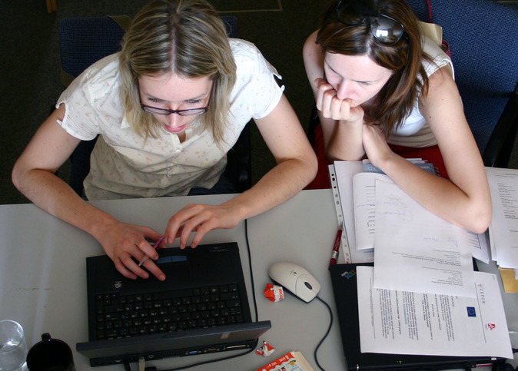
2 Проблема 2 способ
Недостаточная компьютерная грамотность
Помощь коллег,
курсы ИКТ

Slide 4
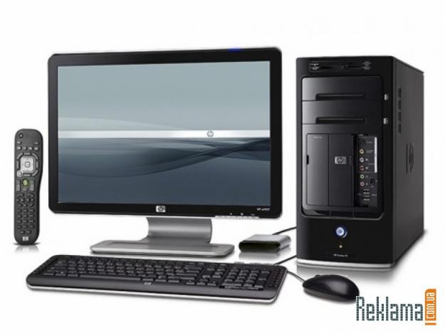
3 Проблема 3 способ
Отсутствие ИКТ базы, доступа в интернет
Наличие средств ИКТ в свободном пользовании

Slide 5
4 Проблема 4 способ
Большая загруженность педагога
Привлечение молодых педагогов к проведению мероприятий с целью освобождения аттестующегося педагога на время оформления портфолио, грамотное планирование своего времени, действие по намеченному плану

Slide 6
5 Проблема 5 способ
Неуверенность в собственных силах, пессимистический настрой
Моральная поддержка, похвала, нацеливание на успех

